Slide 1

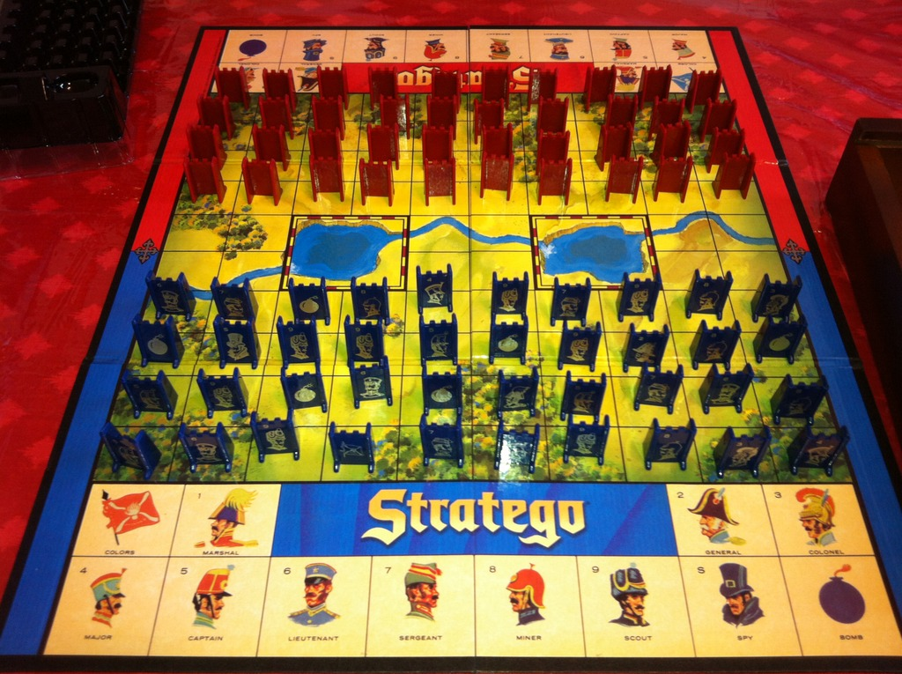
Projet Stratego
Objectifs :
Adapter le jeu de société Stratego afin de pouvoir y jouer sur une page web avec d’autres joueurs distant ainsi que de partager le classement des meilleurs joueurs.

Slide 2
Equipe
Nathan Keloglanian & Alexis Chevet : Logique du jeu, validation des coups joués.
Flora Cousin : Webdesigner, drag & drop.
Iémélian Rambeau : Pages web, formulaires de connexion/inscription, Merge des fichiers et correction des bugs.
Axel Derly : Création de comptes, connexion, systèmes de rang.

Slide 3
Déroulement d’une partie
Positionnement des pièces.
Début de partie, le premier joueur déplace une de ses pièces puis chaque joueur à tour de rôle.
Victoire d’un des joueurs, affichage du gain de « mmr » (unité utilisé pour déterminer le niveau des joueurs.).

Slide 4
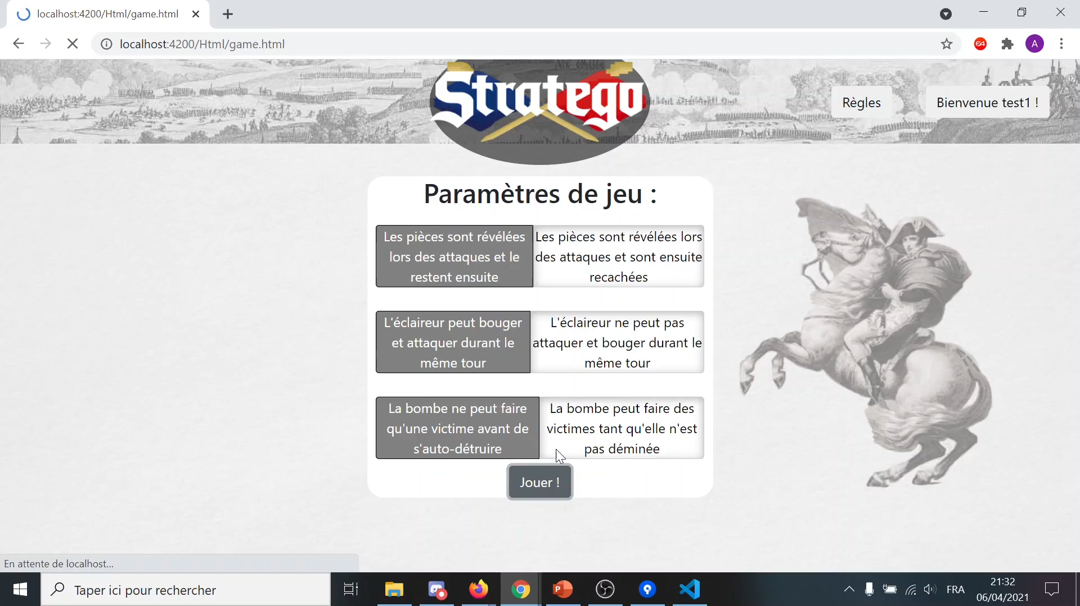
Vidéos de parties

Slide 5
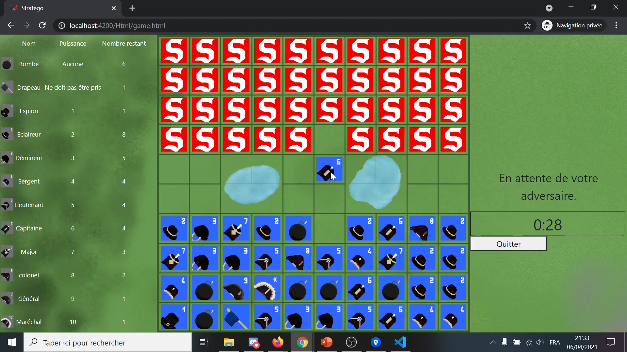
Vidéos de parties

Slide 6
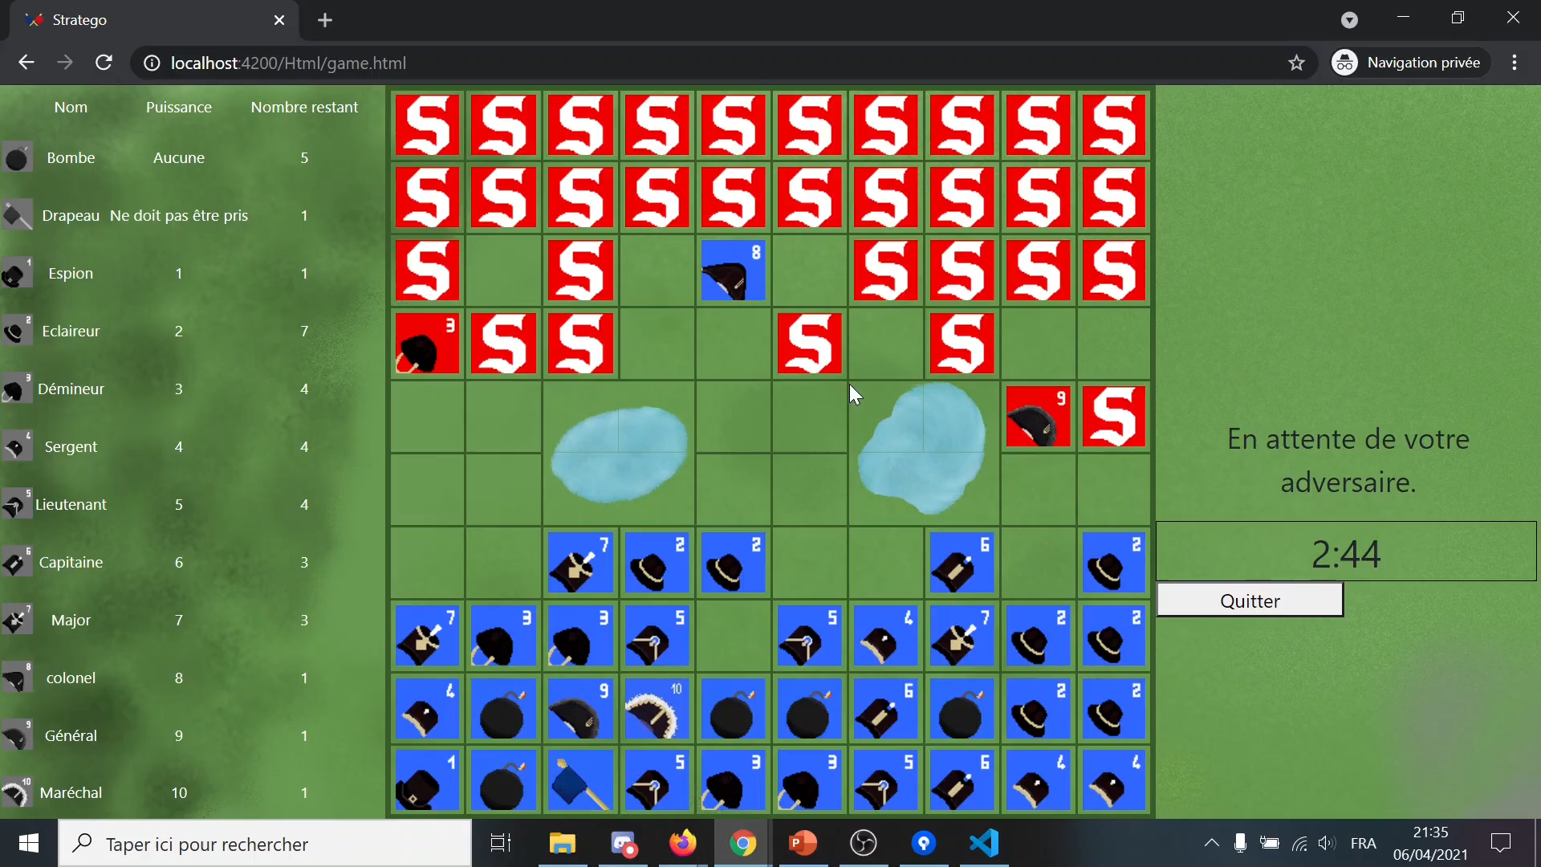
Vidéos de parties

Slide 7
Difficultés rencontrées
Echange avec la base de données.
Difficulté à utiliser GitHub.
Gestion de sessions.
Application du drag & drop.
Hérédité des classes.
Fusion des branches.
Ajax.

